Slide 1

Pokémon
Gotta Catch 'Em All!
Guillermo Diaz [FAI-3197]
Cristopher Ovaillos [FAI-3162]

Slide 2
¿Qué es Pokémon?
Es una franquicia donde existen criaturas llamadas pokemons que los entrenadores capturan, entrenan y utilizan para combatir entre sí

Slide 3
Pokedex
Enciclopedia que registra información sobre cada pokemon
01
Tipos
02
Movimientos
03
Estadisticas

Slide 4


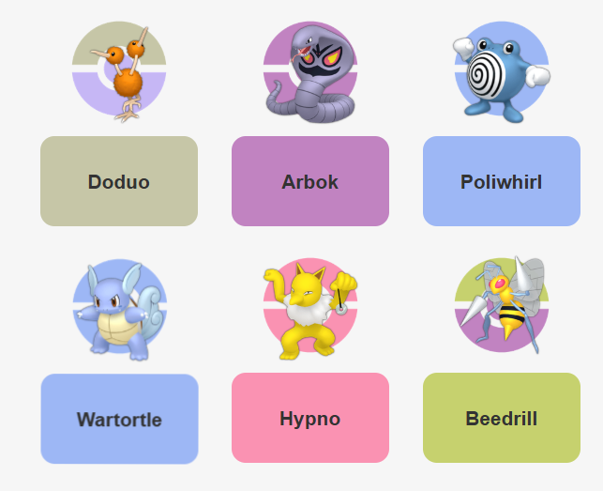
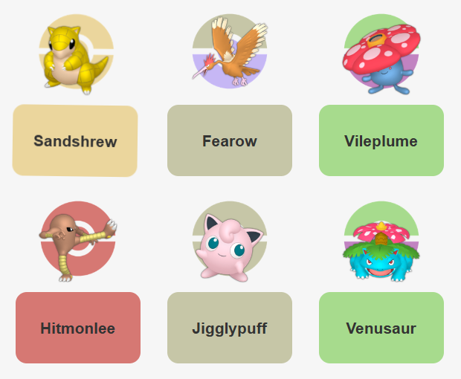

TEAM pokemon

Slide 5
IMPLEMENTACIÓN

Slide 6
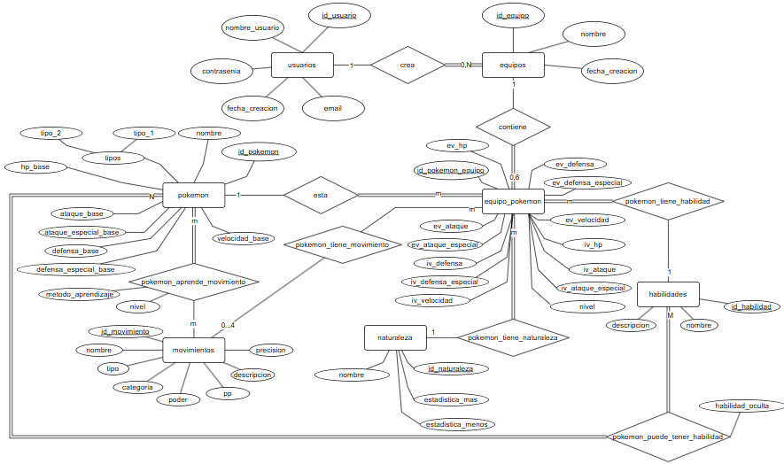
MER

Slide 7
BACKEND
API Rest con Express
Repository
Capas
SQLITE

Slide 8
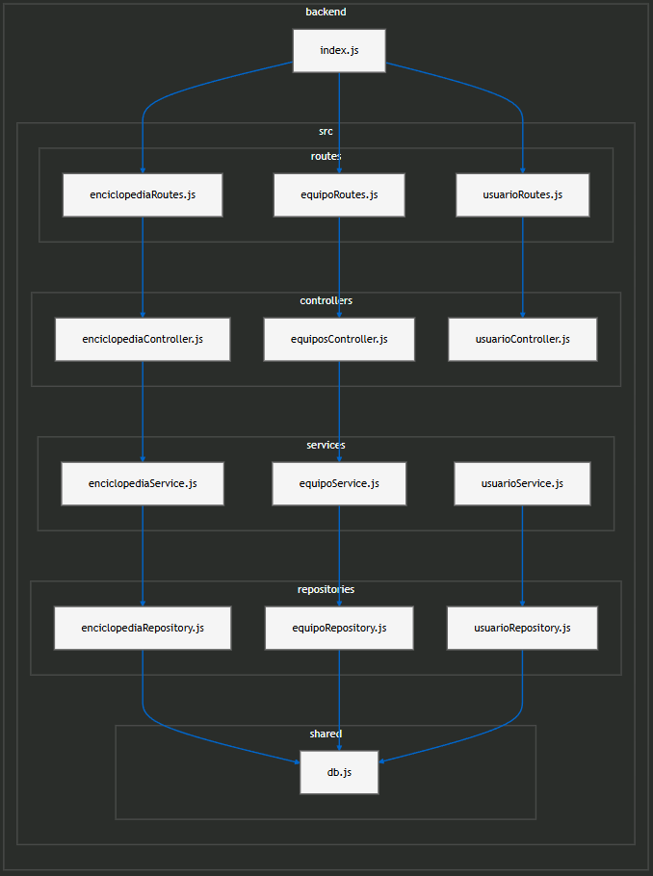
Diagrama
Se dividió según responsabilidades
Enciclopedia
Usuarios
Equipo

Slide 9
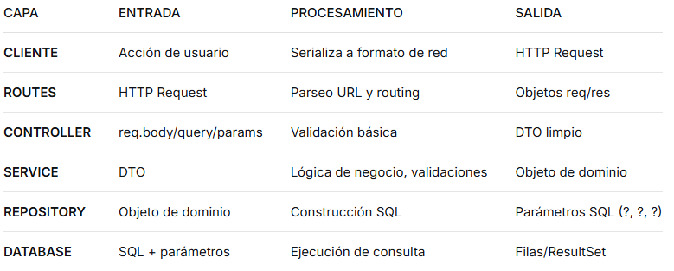
Capas

Slide 10

ENDPOINT UsUARIO
01
Login
/auth/login
02
Register
/auth/register
03
Protected
/auth/protected
04
Actualizar datos
/auth/username
/auth/email
/auth/password
05

Slide 11

ENDPOINT Enciclopedia
01
Pokemons (lista, busqueda, filtros)
/enciclopedia/pokemon
02
Pokemon Detail
/enciclopedia/pokemon/${id}
03
Movimientos de Pokemon
/enciclopedia/pokemon/${id}/movimientos
04
Movimientos
/enciclopedia/movimientos
05
. . .

Slide 12
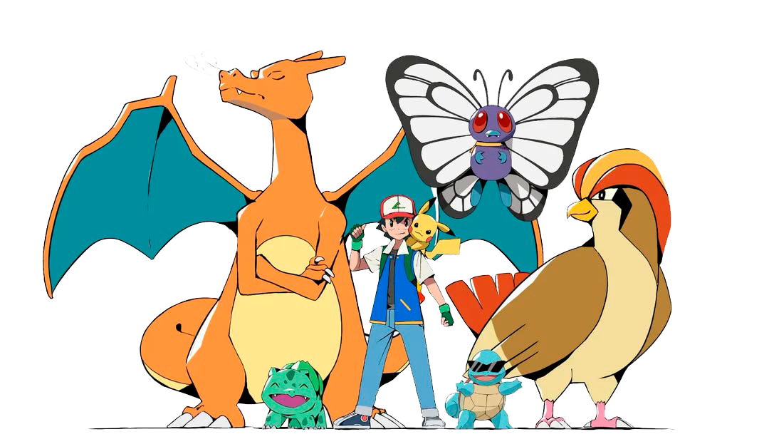
ENDPOINT Equipo
01
Por usuario
/usuarios/${id_usuario}/equipos
02
Base
/equipos
03
Detalle equipo
/equipos/${id}

Slide 13


Thank You
for Joining Our Pokémon Journey!

